Slide 1

基于混合点模式的学习算法研究
学 院 | 自动化学院
专 业 | 控制科学与工程
学生姓名 | 杨豪杰
导师 | 刘伟峰/李建宁

Slide 2
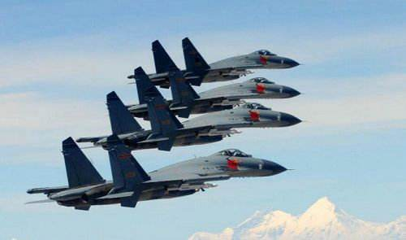
背景介绍及研究意义 | 研究内容 | 研究计划 | 研究成果
多目标跟踪技术的研究是相关领域的研究热点之一，在军用领域民用领域均有极高的应用空间。近年来，随机有限集理论为群目标的跟踪问题提供了一种新的解决思路。涌现出大量的研究成果。
矩近似滤波算法：PHD，CPHD等滤波器
近似密度滤波算法：MeMber，CBMeMber，
GLMB等
项目资助：面向ISAR观测的混合目标结构标签RFS跟踪理论与方法研究
来源：国家自然科学基金面上项目（编号：61771177）
时间：2018-2021

Slide 3
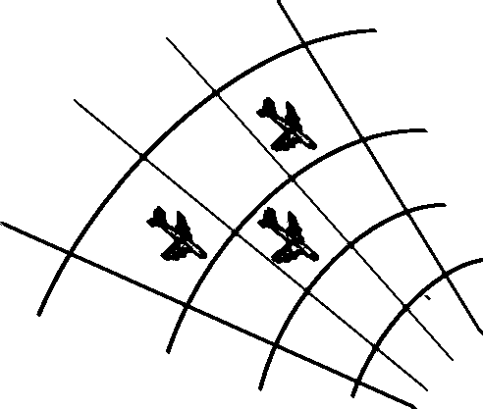
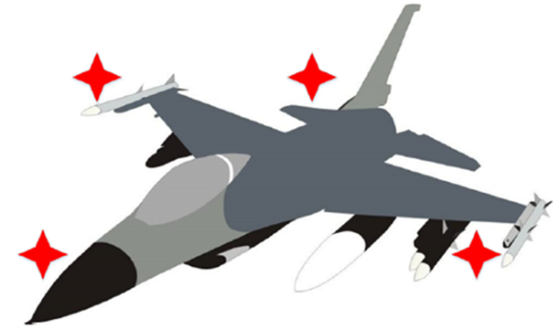
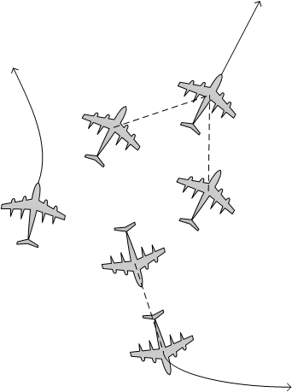
背景介绍及研究意义 | 研究内容 | 研究计划 | 研究成果
研究现状：
固定结构的可分辨群目标及拓展目标跟踪成果占比很多，但混合目标跟踪成果占比很少
可分辨群目标
拓展目标
混合目标

Slide 4
背景介绍及研究意义 | 研究内容 | 研究计划 | 研究成果
研究内容：
研究内容1：
在随机有限集框架下，对可分辨机动群目标状态估计问题
研究内容1：
在GLMB快速算法条件下，对可分辨群机动目标的跟踪问题
研究内容2：
在GLMB快速算法条件下，可分辨群机动目标的结构估计问题

Slide 5
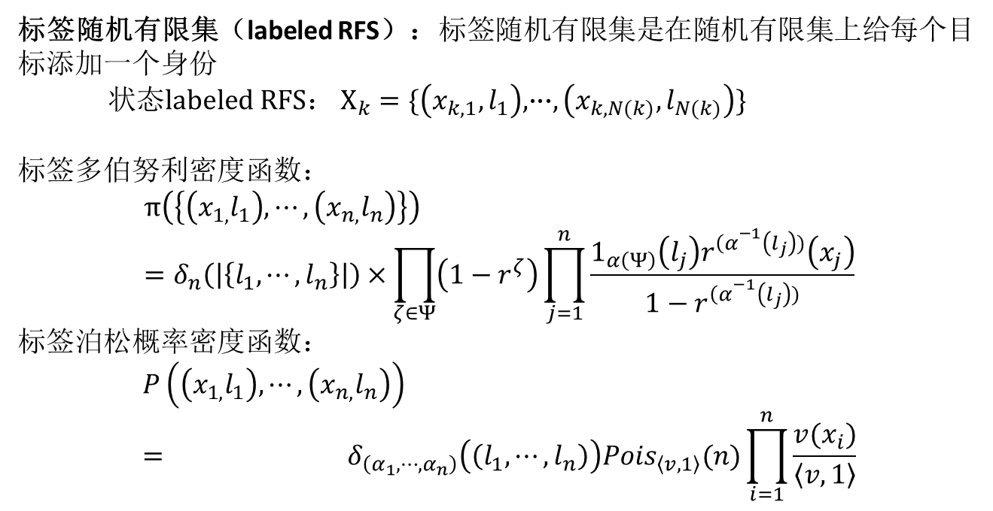
背景介绍及研究意义 | 研究内容 | 研究计划 | 研究成果
研究基础：
标签随机有限集（labeled RFS）：标签随机有限集是在随机有限集上给每个目标添加一个身份
状态$labeled RFS： {\text{Χ}}_{k}=\{\left(x_{k,1},l_{1}\right),∙∙∙,\left(x_{k,N(k)},l_{N(k)}\right)\}$
标签多伯努利密度函数：
$$π\left(\left\{\left(x_{1,}l_{1}\right),⋯,\left(x_{n,}l_{n}\right)\right\}\right)=δ_{n}\left(\left|\left\{l_{1},⋯,l_{n}\right\}\right|\right)×\prod_{ζ∈Ψ}{\left(1−r^{ζ}\right)\prod_{j=1}^{n}{\frac{1_{α\left(Ψ\right)}\left(l_{j}\right)r^{{\left(α\right.}^{−1}\left(l_{j}\right))}\left(x_{j}\right)}{1−r^{{\left(α\right.}^{−1}\left(l_{j}\right))}}}}$$
标签泊松概率密度函数：
$$P\left(\left(x_{1,}l_{1}\right),⋯,\left(x_{n,}l_{n}\right)\right)= δ_{\left(α_{1},⋯,α_{n}\right)}\left(\left(l_{1},⋯,l_{n}\right)\right){Pois}_{\left\langle v\right.,\left.1\right\rangle }(n)\prod_{i=1}^{n}{\frac{v(x_{i})}{〈v,1〉}}$$

Slide 6
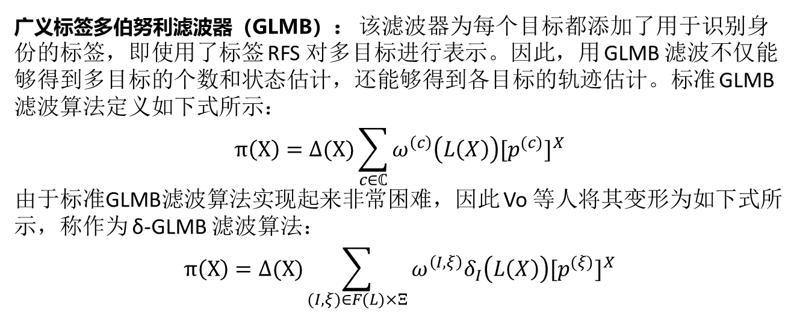
背景介绍及研究意义 | 研究内容 | 研究计划 | 研究成果
基础算法介绍：
广义标签多伯努利滤波器（GLMB）：该滤波器为每个目标都添加了用于识别身份的标签，即使用了标签 RFS 对多目标进行表示。因此，用 GLMB 滤波不仅能够得到多目标的个数和状态估计，还能够得到各目标的轨迹估计。标准 GLMB 滤波算法定义如下式所示：
$$π\left(X\right)=∆(X)\sum_{c∈ℂ}{ω^{\left(c\right)}\left(L\left(X\right)\right){[p^{(c)}]}^{X}}$$
由于标准GLMB滤波算法实现起来非常困难，因此 Vo 等人将其变形为如下式所示，称作为 δ-GLMB 滤波算法：
$$π\left(X\right)=∆(X)\sum_{(I,ξ)∈F(L)×Ξ}{ω^{\left(I,ξ\right)}δ_{I}\left(L\left(X\right)\right){[p^{(ξ)}]}^{X}}$$

Slide 7
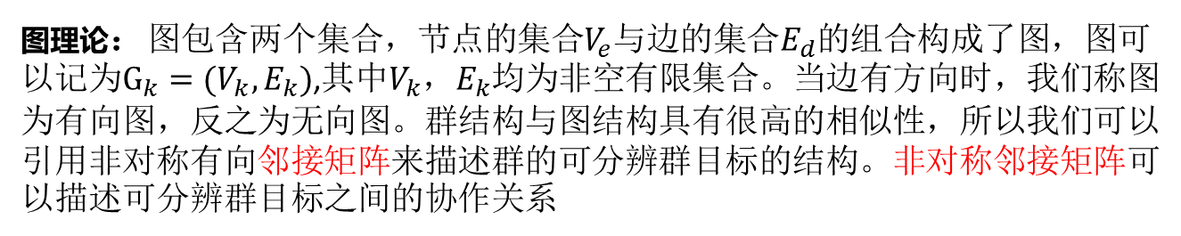
背景介绍及研究意义 | 研究内容 | 研究计划 | 研究成果
基础算法介绍：
无迹卡尔曼滤波器（UKF）：无迹卡尔曼滤波(UKF)是一种新兴的非线性滤波算法,其核心思想是采用无迹变换(UT)对非线性系统状态的后验概率密度函数进行近似。UKF无需计算非线性状态函数和量测函数的雅可比矩阵,且不论系统非线性程度如何,理论上无迹变换能够保证至少以三阶Taylor精度逼近任何非线性高斯系统状态的后验均值和协方差,具有滤波精度高、收敛性好等优点，因此在处理非线性问题方面具有广泛应用。
图理论：图包含两个集合，节点的集合$V_{e}$与边的集合$E_{d}$的组合构成了图，图可以记为$G_{k}=(V_{k},E_{k})$,其中$V_{k}$，$E_{k}$均为非空有限集合。当边有方向时，我们称图为有向图，反之为无向图。群结构与图结构具有很高的相似性，所以我们可以引用非对称有向邻接矩阵来描述群的可分辨群目标的结构。非对称邻接矩阵可以描述可分辨群目标之间的协作关系

Slide 8
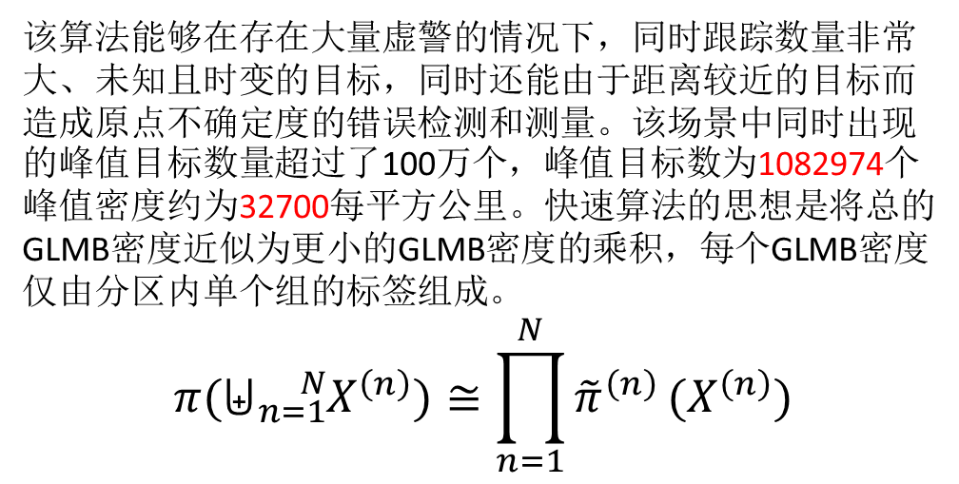
背景介绍及研究意义 | 研究内容 | 研究计划 | 研究成果
基础算法介绍：
该算法能够在存在大量虚警的情况下，同时跟踪数量非常大、未知且时变的目标，同时还能由于距离较近的目标而造成原点不确定度的错误检测和测量。该场景中同时出现的峰值目标数量超过了100万个，峰值目标数为1082974个峰值密度约为32700每平方公里。快速算法的思想是将总的GLMB密度近似为更小的GLMB密度的乘积，每个GLMB密度仅由分区内单个组的标签组成。
$$π(⨄{}_{n=1}^{N}{X^{\left(n\right)}})≅\prod_{n=1}^{N}{{\tilde{π}}^{\left(n\right)}}(X^{\left(n\right)})$$
快速算法：
Notes:
计算量是多目标跟踪问题的最大障碍 ，主要计算瓶颈出现在测量更新过程中，对于给定的标签空间分区，

Slide 9
背景介绍及研究意义 | 研究内容 | 研究计划 | 研究成果
研究内容1: （已完成）
构建可分辩群机动目标状态建模
对位移向量进行改进，修正协作误差
利用修正后的协作误差给出预测步和更新步

Slide 10
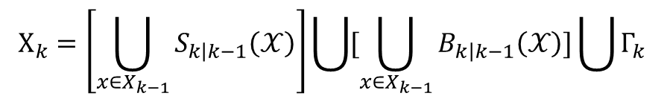
背景介绍及研究意义 | 研究内容 | 研究计划 | 研究成果
研究内容1：
可分辩群机动目标状态建模
状态RFS：
量测PFS：
多目标状态RFS建模：
$$X_{k}=\left[\bigcup_{x∈X_{k−1}}{S_{k\left|k−1\right.}\left(𝒳\right)}\right]\bigcup{[\bigcup_{x∈X_{k−1}}{B_{k\left|k−1\right.}\left(𝒳\right)}}]\bigcup{Γ_{k}}$$

Slide 11

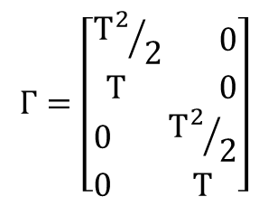
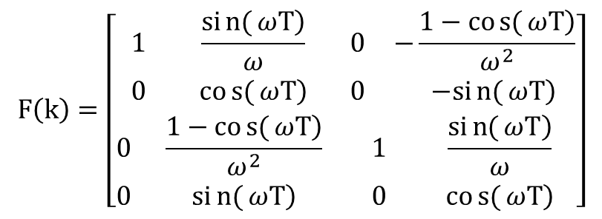
背景介绍及研究意义 | 研究内容 | 研究计划 | 研究成果
可分辩群机动目标状态建模
匀转速离散运动方程
$$x_{k+1}=F\left(k\right)X\left(k\right)+Γω\left(k\right)$$
$$F\left(k\right)=\left[\begin{matrix}\begin{matrix}1 & \frac{\left.sin{(}ωΤ\right)}{ω} \\ 0 & \left. cos{(}ωΤ\right)\end{matrix} & \begin{matrix}0 & −\frac{\left.1−cos{(}ωΤ\right)}{ω^{2}} \\ 0 & \left. −sin{(}ωΤ\right)\end{matrix} \\ \begin{matrix}0 & \frac{\left.1−cos{(}ωΤ\right)}{ω^{2}} \\ 0 & \left. sin{(}ωΤ\right)\end{matrix} & \begin{matrix}1 & \frac{\left.sin{(}ωΤ\right)}{ω} \\ 0 & \left. cos{(}ωΤ\right)\end{matrix}\end{matrix}\right]$$
$$Γ=\left[\begin{matrix}\begin{matrix}{Τ^{2}}/2 & 0 \\ Τ & 0\end{matrix} \\ \begin{matrix}0 & {Τ^{2}}/2 \\ 0 & Τ\end{matrix}\end{matrix}\right]$$

Slide 12
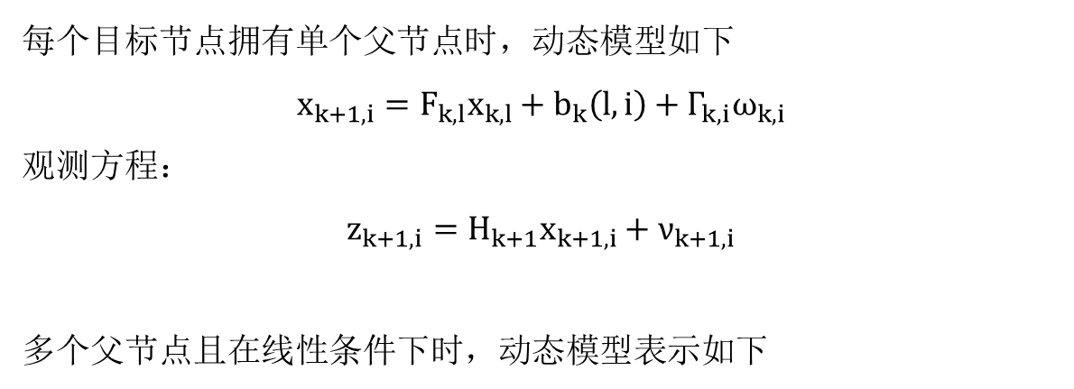
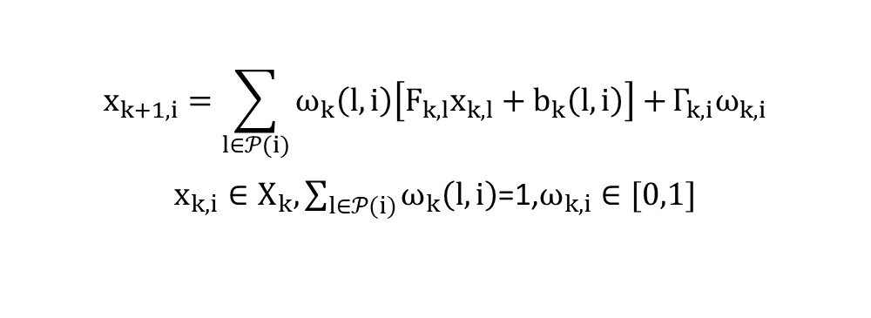
背景介绍及研究意义 | 研究内容 | 研究计划 | 研究成果
可分辩群机动目标状态建模
每个目标节点拥有单个父节点时，动态模型如下
$$x_{k+1,i}=F_{k,l}x_{k,l}+b_{k}\left(l,i\right)+Γ_{k,i}ω_{k,i}$$
观测方程：
$$z_{k+1,i}=H_{k+1}x_{k+1,i}+ν_{k+1,i}$$
多个父节点且在线性条件下时，动态模型表示如下
$$x_{k+1,i}=\sum_{l∈𝒫(i)}{ω_{k}\left(l,i\right)\left[F_{k,l}x_{k,l}+b_{k}\left(l,i\right)\right]+}Γ_{k,i}ω_{k,i}$$
$x_{k,i}∈X_{k},\sum_{l∈𝒫(i)}{ω_{k}\left(l,i\right)}$=1,$ω_{k,i}∈[0,1]$

Slide 13
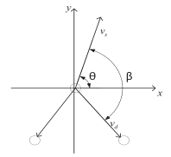
背景介绍及研究意义 | 研究内容 | 研究计划 | 研究成果
位置向量
$$b_{k}\left(l,i\right)=\left[p_{k,x_{k,l}}+𝔏∗\cos\left(θ_{k}−β_{k,i}\right);{\dot{p}}_{k,x_{k,l}};p_{k,y_{k,l}}+𝔏∗\sin\left(θ_{k}−β_{k,i}\right);{\dot{p}}_{k,y_{k,i}}\right]$$

Slide 14

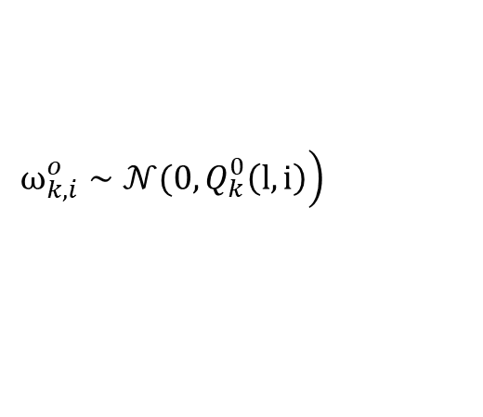
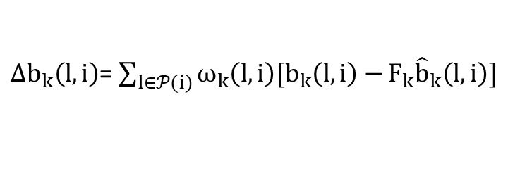
背景介绍及研究意义 | 研究内容 | 研究计划 | 研究成果
协作误差
$$ω_{k,i}^{o}={Δb}_{k}\left(l,i\right)+Γ_{k,i}ω_{k,i}$$
$$\left.ω_{k,i}^{o}∼𝒩(0,Q_{k}^{0}\left(l,i\right)\right)$$
${Δb}_{k}\left(l,i\right)$= $\sum_{l∈𝒫(i)}{ω_{k}\left(l,i\right){[b}_{k}\left(l,i\right)−}F_{k}{\hat{b}}_{k}\left(l,i\right)]$
$$Q_{k,i}^{0}=F_{k}\left[P_{k,l}−P_{k,i}\right]F_{k}^{T}+S_{k}\left(l,i\right)+Γ_{k,i}Q_{k,i}Γ_{k,i}^{T}$$

Slide 15
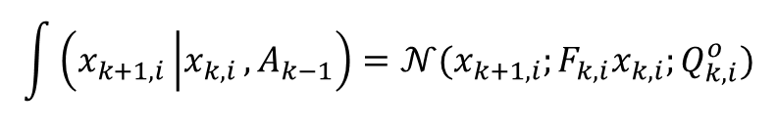
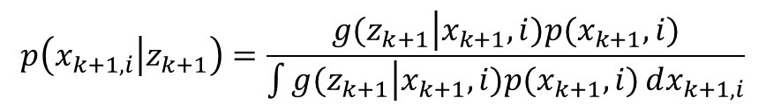
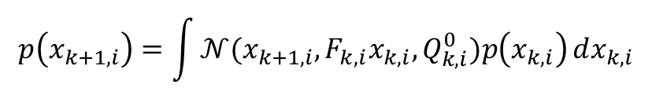
背景介绍及研究意义 | 研究内容 | 研究计划 | 总结
更新步与预测步
状态转移概率：
$$\int{\left(x_{k+1,i}\left|x_{k,i}\right.,A_{k−1}\right)=𝒩(x_{k+1,i};F_{k,i}x_{k,i};Q_{k,i}^{o})}$$
状态预测步：
$$p\left(x_{k+1,i}\right)=\int{𝒩(x_{k+1,i},F_{k,i}x_{k,i},Q_{k,i}^{0})p\left(x_{k,i}\right)dx_{k,i}}$$
状态更新步：
$$p\left(x_{k+1,i}\left|z_{k+1}\right.\right)=\frac{g(z_{k+1}\left|x_{k+1}\right.,i)p(x_{k+1},i)}{\int{g(z_{k+1}\left|x_{k+1}\right.,i)p(x_{k+1},i)dx_{k+1,i}}}$$

Slide 16
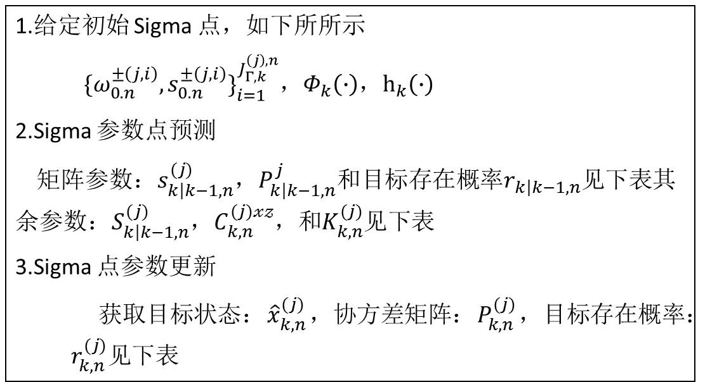
背景介绍及研究意义 | 研究内容 | 研究计划 | 总结
UKF-δ-GLMB 滤波算法
表1
1.给定初始 Sigma 点，如下所所示
${\{ω_{0.n}^{±\left(j,i\right)},s_{0.n}^{±\left(j,i\right)}\}}_{i=1}^{J_{Γ,k}^{\left(j\right),n}}$，$Φ_{k}\left(∙\right)$，$h_{k}\left(∙\right)$
2.Sigma 参数点预测
矩阵参数：$s_{k\left|k−1\right.,n}^{(j)}$，$P_{k\left|k−1\right.,n}^{j}$和目标存在概率$r_{k\left|k−1\right.,n}$见下表其余参数：$S_{k\left|k−1\right.,n}^{(j)}$，$C_{k,n}^{(j)𝓍𝓏}$，和$K_{k,n}^{(j)}$见下表
3.Sigma 点参数更新
获取目标状态：${\hat{x}}_{k,n}^{(j)}$，协方差矩阵：$P_{k,n}^{(j)}$，目标存在概率：$r_{k,n}^{(j)}见$下表

Slide 17
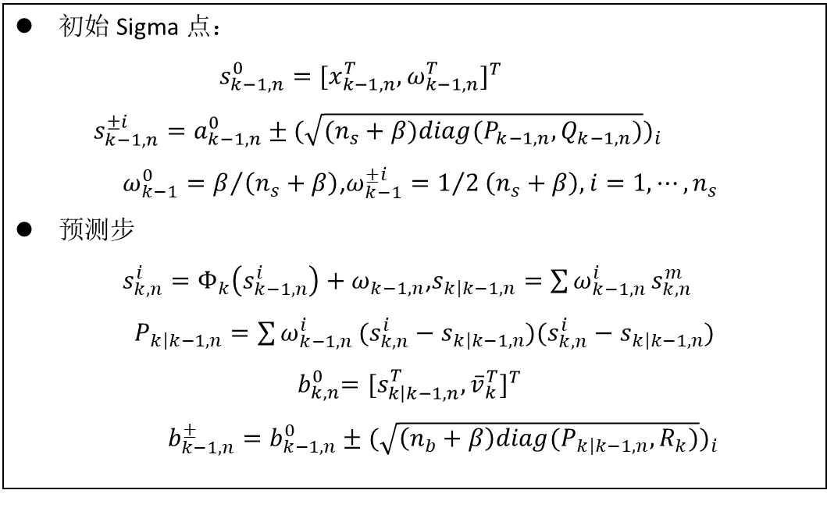
背景介绍及研究意义 | 研究内容 | 研究计划 | 总结
UKF-δ-GLMB 滤波算法
表2
初始 Sigma 点：
$$s_{k−1,n}^{0}={[x_{k−1,n}^{T},ω_{k−1,n}^{T}]}^{T}$$
$$s_{k−1,n}^{±i}=a_{k−1,n}^{0}±{(\sqrt{(n_{s}+β)diag(P_{k−1,n},Q_{k−1,n})})}_{i}$$
$ω_{k−1}^{0}=β/{\left(n_{s}+β\right)}$,$ω_{k−1}^{±i}=1/2\left(n_{s}+β\right),i=1,⋯,n_{s}$
预测步
$s_{k,n}^{i}=Φ_{k}\left(s_{k−1,n}^{i}\right)+ω_{k−1,n}$,$s_{k\left|k−1\right.,n}=\sum{ω_{k−1,n}^{i}}s_{k,n}^{m}$
$P_{k\left|k−1\right.,n}=\sum{ω_{k−1,n}^{i}}(s_{k,n}^{i}−s_{k\left|k−1\right.,n})(s_{k,n}^{i}−s_{k\left|k−1\right.,n})$
$${ b}_{k,n}^{0}={[s_{k\left|k−1,n\right.}^{T},{\overline{v}}_{k}^{T}]}^{T}$$
$b_{k−1,n}^{±}=b_{k−1,n}^{0}±{(\sqrt{\left(n_{b}+β\right)diag(P_{k\left|k−1\right.,n},R_{k})})}_{i}$

Slide 18
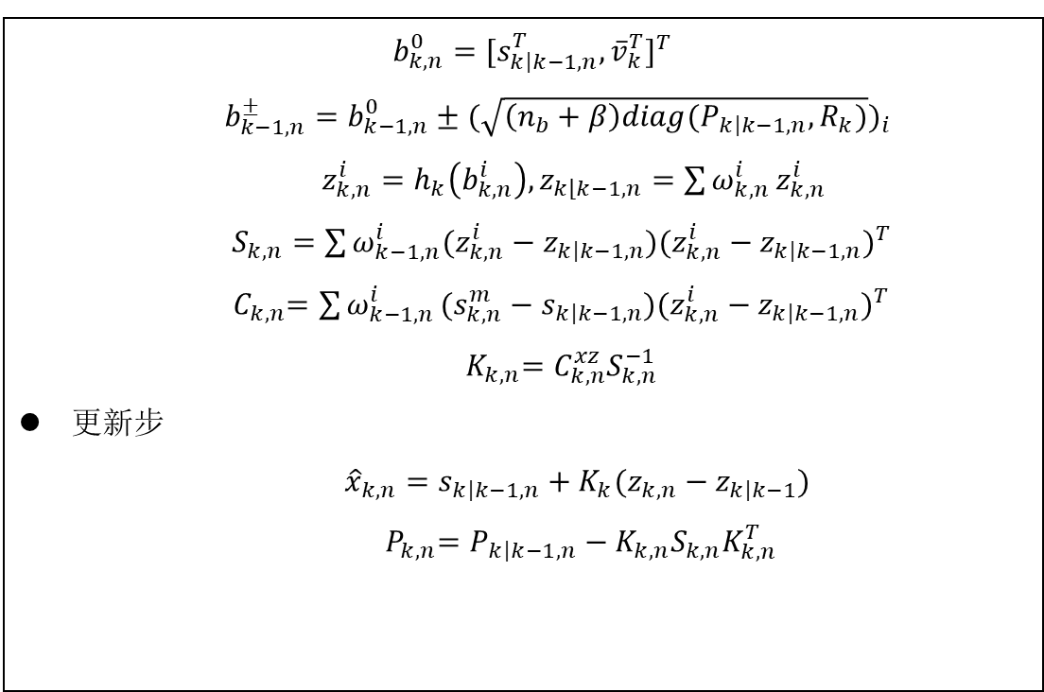
背景介绍及研究意义 | 研究内容 | 研究计划 | 总结
UKF-δ-GLMB 滤波算法
$b_{k,n}^{0}={[s_{k\left|k−1,n\right.}^{T},{\overline{v}}_{k}^{T}]}^{T}$
$b_{k−1,n}^{±}=b_{k−1,n}^{0}±{(\sqrt{\left(n_{b}+β\right)diag(P_{k\left|k−1\right.,n},R_{k})})}_{i}$
$z_{k,n}^{i}=h_{k}\left(b_{k,n}^{i}\right),z_{k\left\lfloor k−1\right.,n}=\sum{ω_{k,n}^{i}}z_{k,n}^{i}$
$S_{k,n}=\sum{ω_{k−1,n}^{i}(z_{k,n}^{i}−z_{k\left|k−1\right.,n}){(z_{k,n}^{i}−z_{k\left|k−1\right.,n})}^{T}}$
${ C}_{k,n}=\sum{ω_{k−1,n}^{i}}(s_{k,n}^{m}−s_{k\left|k−1,n\right.}){(z_{k,n}^{i}−z_{k\left|k−1\right.,n})}^{T}$
${ K}_{k,n}=C_{k,n}^{xz}S_{k,n}^{−1}$
更新步
${\hat{x}}_{k,n}=s_{k\left|k−1,n\right.}+K_{k}(z_{k,n}−z_{k\left|k−1\right.})$
${ P}_{k,n}=P_{k\left|k−1\right.,n}−K_{k,n}S_{k,n}K_{k,n}^{T}$

Slide 19
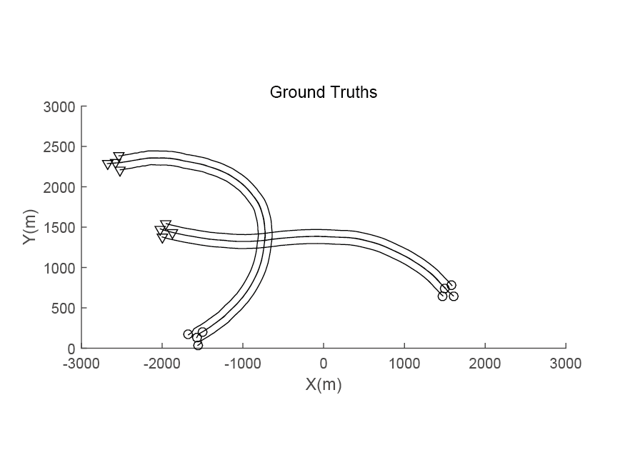
背景介绍及研究意义 | 研究内容 | 研究计划 | 总结
初步仿真实现

Slide 20
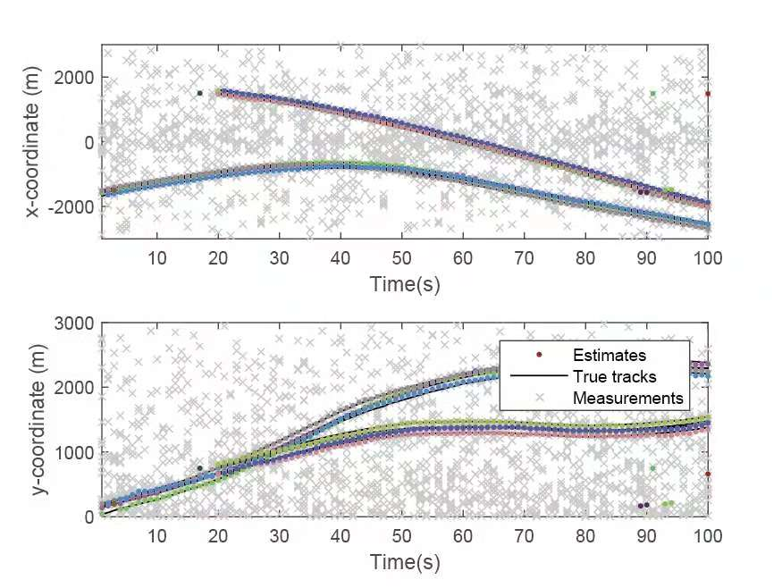
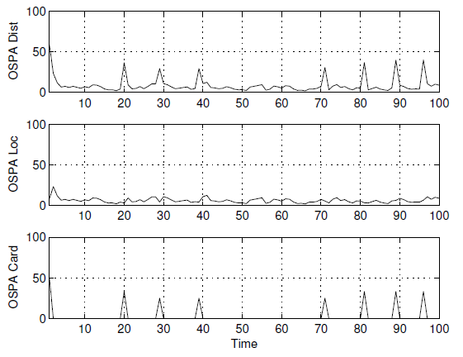
背景介绍及研究意义 | 研究内容 | 研究计划 | 总结
跟踪性能

Slide 21
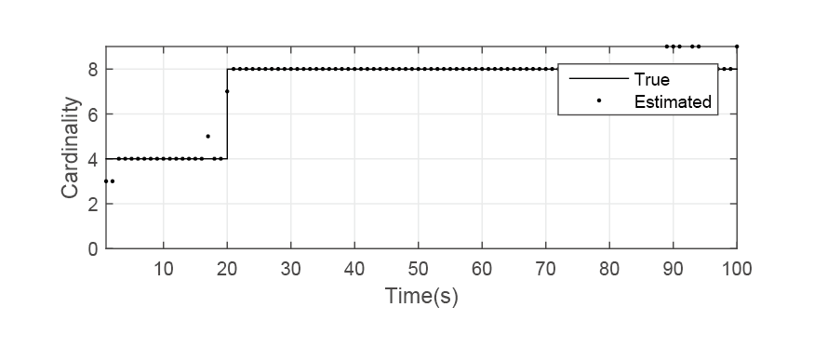
背景介绍及研究意义 | 研究内容 | 研究计划 | 总结
目标个数跟踪

Slide 22
背景介绍及研究意义 | 研究内容 | 研究计划 | 总结
更新步与预测步
状态转移概率：
$$\int{\left(x_{k+1,i}\left|x_{k,i}\right.,A_{k−1}\right)=𝒩(x_{k+1,i};F_{k,i}x_{k,i};Q_{k,i}^{o})}$$
状态预测步：
$$p\left(x_{k+1,i}\right)=\int{𝒩(x_{k+1,i},F_{k,i}x_{k,i},Q_{k,i}^{0})p\left(x_{k,i}\right)dx_{k,i}}$$
状态更新步：
$$p\left(x_{k+1,i}\left|z_{k+1}\right.\right)=\frac{g(z_{k+1}\left|x_{k+1}\right.,i)p(x_{k+1},i)}{\int{g(z_{k+1}\left|x_{k+1}\right.,i)p(x_{k+1},i)dx_{k+1,i}}}$$

Slide 23
背景介绍及研究意义 | 研究内容 | 研究计划 | 研究成果
研究内容2（进行中）
基于GLMB快速算法的可分辩群机动目标状态建模
基于GLMB快速算法的可分辩群目标状态估计
基于GLMB快速算法的可分辨群目标个数估计

Slide 24
背景介绍及研究意义 | 研究内容 | 研究计划 | 研究成果
研究内容3: （进行中）
通过群目标的状态估计获取群目标的偏差矩阵
通过偏差矩阵估计获得邻接矩阵
通过邻接矩阵获取群目标的结构估计

Slide 25
背景介绍及研究意义 | 研究方法 | 研究计划 | 研究成果
时间阶段：
1
2
3
4
5
2018年 03月-
2018年09月
2018年 09月-
2019年01月
2019年 01月-
2019年04月
2019年04月-
2019年07月
2019年 08月-
2019年12月
查阅资料、调研、可行性研究，
进行前期的预研工作(已完成)
完成研究内容第1部分(已完成)
完成研究内容第2部分(进行中)
完成研究内容第3部分(进行中)
撰写硕士毕业论文

Slide 26
背景介绍及研究意义 | 研究计划 | 论文结构 | 研究成果
发表论文：
[1] Weifeng Liu, Yudong Chi. Multiple Resolvable Group Estimation Based on the GLMB Filter with Graph Theory.The 8th Annual IEEE International Conference on Cyber Technology in Automation Control and Intelligent Systems,2018,Tianjin,China,pp.81
[2] Yudong Chi , Weifeng Liu .Resolvable Group Structure and State Estimation Algorithm Based on Label RFS. The International Conference on Control, Automation and Information Sciences, 2018, Hangzhou, China, pp.249-254
[3]Guilin Zhang, Yudong Chi, Shujun Zhu. A Detection Algorithm on th Resolvable Properties of Group Targets.The International Conference on Control, Automation and Information Sciences, 2018, Hangzhou, China, pp.67-72
在整理：
一篇专利，一篇期刊论文

Slide 27
参考文献
[1] R. Mahler, Statistical Multisource-Multitarget Information Fusion. Norwood, MA, USA: Artech House, 2007.
[2] R. Mahler, Advances in Statistical Multisource-Multitarget Information Fusion, Artech House, 2014.
[3] B.-N. Vo, B.-T. Vo, N.-T. Pham and D. Suter, “Joint Detection and Estimation of Multiple Objects from Image Observations,” IEEE Trans. Signal Process., 58(10):5129-5241, 2010.
[4] C. -Y. Chong, S. Mori, D. Reid, “Forty years of Multiple Hypothesis Tracking - A review of key developments,” in Proc. 21th Int. Conf. Inf. Fusion, July, 2018.
[5] R. Mahler, “Multitarget Bayes filtering via first-order multitarget moments,” IEEE Trans. Aerosp. Electron. Syst., 39(4):1152–1178, 2003.
[6] B.-N. Vo, S. Singh, and A. Doucet, “Sequential Monte Carlomethods for multi-target filtering with random finite sets,” IEEE Trans. Aerosp. Electron. Syst., 41(4):1224–1245, 2005.
[7] B.-N. Vo, and W.-K. Ma, “The Gaussian Mixture Probability Hypothesis Density Filter,” IEEE Trans. Signal Processing, 54 (11): 4091-4104, 2006.
[8] R. Mahler, “PHD Filters of Higher Order in Target Number,”IEEE Trans. Aerosp. Electron. Syst, 43(3): 1523-1543, 2007.

Slide 28
参考文献
[10] B.-T. Vo, B.-N. Vo, and A. Cantoni, “The Cardinality Balanced Multitarget Multi-Bernoulli filter and its implementations,” IEEE Trans. Signal Process., 57(2):409–423, 2009.
[11] B.-T. Vo and B.-N. Vo, “Labeled random finite sets and multi-object conjugate priors,” IEEE Trans. Signal Process. 61(13):3460–3475, 2013.
[12] B.-N. Vo, B.-T. Vo, and D. Phung, “Labeled random finite sets and the Bayes multi-target tracking filter,” IEEE Trans. Signal Process., 62(24):6554–6567, 2014.
[13] B.-N. Vo, B.-T. Vo, and H. Hoang, “An Efficient Implementation of the Generalized Labeled Multi-Bernoulli Filter,” IEEE Trans. Signal Process., 65(8):1975–1987, 2017.
[14] B.-T. Vo and B.-N. Vo, “Multi-Scan Generalized Labeled Multi-Bernoulli Filter,” Proc. 21st Int. Conf. Inf. Fusion, July, 2018.
[15] B.-T. Vo and B.-N. Vo, “A Multi-Scan Labeled Random Finite Set Model for Multi-object State Estimation,” arXiv preprint arXiv:1805.10038, 2018.
[16] M. Beard, B.-T. Vo, and B.-N. Vo, “A Solution for Large-scale Multi-object Tracking ” arXiv preprint arXiv :1804.06622,2018.
[17] B.-N. Vo, N. Dam, D. Phung, Q.N. Tran, and B.-T. Vo, “Model-Based Learning for Point Pattern Data,” Pattern Recognition,84:136-151, 2018.

Slide 29
参考文献
[18] E. Maggio, M. Taj, and A. Cavallaro, “Efficient multitarget visual tracking using random finite sets,” IEEE Trans. Circuits Syst. Video Technol., 18(8):1016–1027, 2008.
[19] R. Hoseinnezhad, B.-N. Vo, B. T. Vo, and D. Suter, “Visual tracking of numerous targets via multi-bernoulli filtering of image data,” Pattern Recognition, 45(10):3625–3635, 2012.
[20] R. Hoseinnezhad, B.-N. Vo, and B.-T. Vo, “Visual tracking in background subtracted image sequences via multi-Bernoulli filtering,” IEEE Trans. Signal Process., 61(2):392–397, 2013.
[21] Y.G. Punchihewa, B.-T. Vo, B.-N. Vo, and D. Y. Kim, “Multiple Object Tracking in Unknown Backgrounds with Labeled Random Finite Sets,” EEE Trans. Signal Processing, 66(11):3040-3055, 2018.
[22] D.Y. Kim, B.-N. Vo, and B.-T. Vo, “Online Visual Multi-Object Tracking via Labeled Random Finite Set Filtering,” arXiv preprint arXiv:1611.06011, 2016.
[23] J. Mullane, B.-N. Vo, M. Adams, and B.-T. Vo, “A random-finite-set approach to Bayesian SLAM,” IEEE Trans. Robot.,27(2):268–282, 2011.
[24] D. Meissner, S. Reuter, and K. Dietmayer, “Road user tracking at intersections using a multiple-model PHD filter,” Proc. 2013 IEEE Intelligent Vehicles Symp., pp. 377–382, June 2013.
[25] B. Ristic, B.-N. Vo, ”Sensor control for multi-object state-space estimation using random finite sets,” Automatica 46(11):1812- 1818, 2010

Slide 30
Thank You！

